Slide 1
Дидактическая игра: «Что ты знаешь о буром медведе?»
Воспитатель МАДОУ№3, г. Курганинска, Бреднева Елена Николаевна

Slide 2
Загадка
Зверь активный и большой, Спит он зимней лишь порой. Хищник страшный, но красивый, Лишь в лесу всегда счастливый. Там берлога всегда есть, Знает каждый его здесь. Ну-ка дети, отгадайте, Зверя смело называйте!

Slide 3
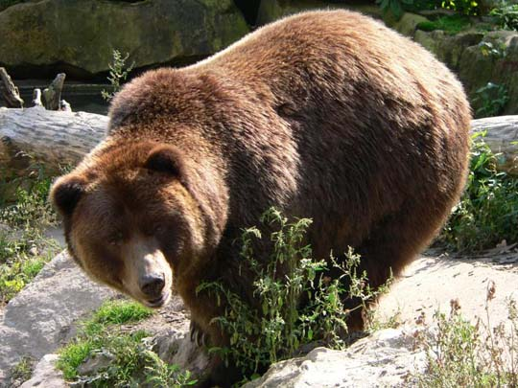
Бурый медведь

Slide 4
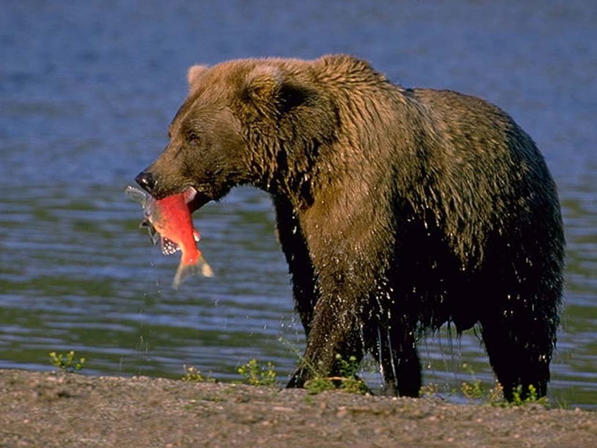
Чем питается медведь?

Slide 5
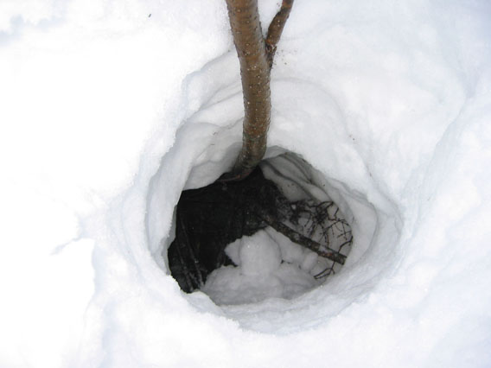
Что делает медведь зимой?

Slide 6
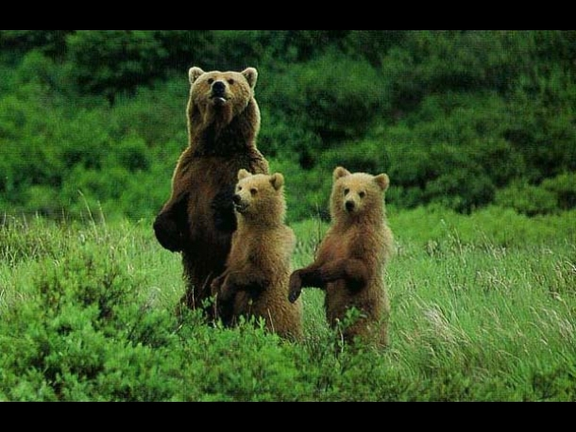

Slide 7
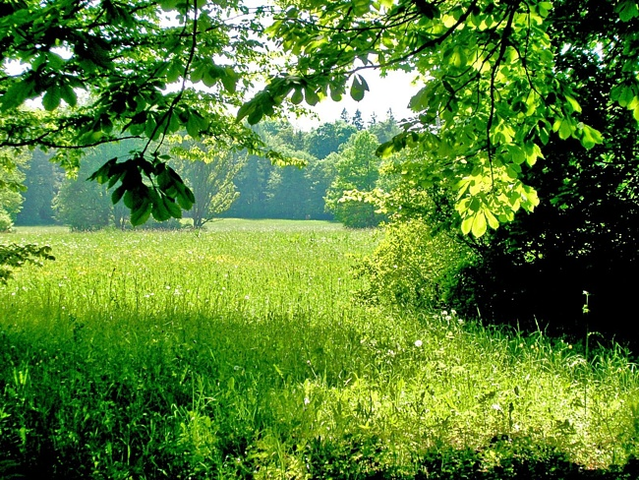
Список используемых источников: :
1.images.yandex.ru›
2.mamaschool.ru›
3. http://wilddim.ru/touring/7-ku
4. bolshoyvopros.ru
5.http://www.winwp.net/?base_tag
6. permedu.ru

